Slide 2
2 Crônicas 26.16

Slide 3
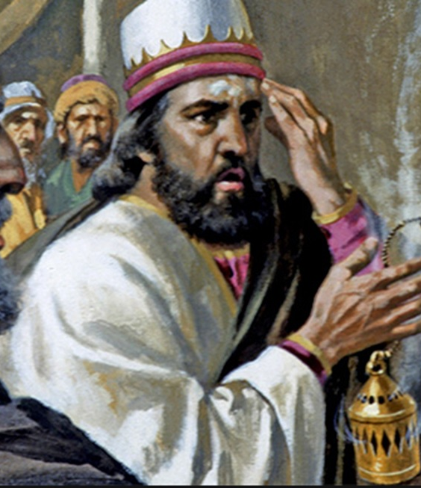
Reinou em Judá, entre 792 e 740 a.C.
Ele foi filho e sucessor de Amazias
Ele também é chamado de Azarias (2Rs 14:21; 15:1,6-8; 1Cr 3:12).
Os profetas que foram contemporâneos de Uzias foram Isaías, Amós e Oséias (Is 1:1; Os 1:1; Am 1:1).

Slide 4
2 Crônicas 26.16
16 Mas, havendo-se já fortificado, exaltou-se o seu coração para a sua própria ruína, e cometeu transgressões contra o SENHOR, seu Deus, porque entrou no templo do SENHOR para queimar incenso no altar do incenso. (ARA)
16 Mas, havendo-se já fortificado, exaltou-se o seu coração até se corromper; e transgrediu contra o Senhor seu Deus, porque entrou no templo do Senhor para queimar incenso no altar do incenso. (ARC)
¹⁶ Entretanto, depois que Uzias se tornou poderoso, o seu orgulho provocou a sua queda. Ele foi infiel ao Senhor, ao seu Deus, e entrou no templo do Senhor para queimar incenso no altar de incenso. (NVI)

Slide 5
Msg 1
Deus resiste aos soberbos
Quando as conquistas não exaltam o Senhor, elas se tornam ruínas para o transgressor

Slide 6
Msg 2
(Deus resiste aos soberbos)
Quando as conquistas não exaltam ao Senhor, o orgulho confunde o que tem valor

Slide 7
2Cron 26.1-5 – Deus entrozina Uzias e o faz prosperar
1- Coroado aos 16 anos
2- Restituiu Elate a Judá
3- Reinou durante 52 anos em Jerusalém
4- Ele fez o que era reto perante o Senhor, comparado ao seu
pai Amazias
5- Ele decidiu buscar a Deus
5b- Deus o fez prosperar

Slide 8
2Cron 26.6-15 – Deus ajuda Uzias a se tornar poderoso
6- Guerreou contra os filisteu e edificou cidades em seus territórios
7- Deus o ajudou contra os filisteus e arábios
8- Sua fama chegou ao Egito e recebeu presentes dos amonitas
9- Edificou torres em Jerusalém e fortificou suas portas
10- Edificou torres no deserto, cavou cisternas, cuidou dos campos, por
causa do interesse na agricultura
11-12 – Tinha exercito de homens destros de 2.600 homens valentes
13- Tinha um exército de 307.500 soldados
14-15 – Armou seu exercito com um poder bélico que levou sua fama a
lugares muito distantes

Slide 9
2Cron 26.16-19 – Uzias tornou-se soberbo - contra Deus
16 – MAS, corrompeu seu coração, exaltando-se
- cometeu transgressão contra o Senhor
- entrou no Templo do Senhor para queimar incenso no altar
17-18 – O sacerdote Azarias e mais 80 sacerdotes tentaram impedir Uzias de cometer tal transgressão e expulsaram o rei do Templo
19-21 – Uzias se indignou (irou) contra os sacerdotes, e foi acometido de lepra imediatamente.

Slide 10
2Cron 26.19-23 – Uzias perdeu toda sua honra quando exaltou sua glória (conquistas)
19-21 – Uzias se indignou (irou) contra os sacerdotes, e foi acometido de lepra imediatamente. Sendo expulso do Templo viveu numa casa separada até o dia de sua morte.
22-23 – sepultado longe dos demais membros da família real por causa da maldição da lepra.

Slide 11
(Deus resiste aos soberbos)
Quando as conquistas não exaltam ao Senhor, o orgulho confunde o que tem valor

Slide 12

“Auto exaltação forma a base para nossa definição de orgulho. Orgulho é ter um conceito exagerado de sua própria importância e uma preocupação egoísta com seus próprios direitos”

Slide 13
Ter um conceito exagerado de sua
própria importância

Slide 14
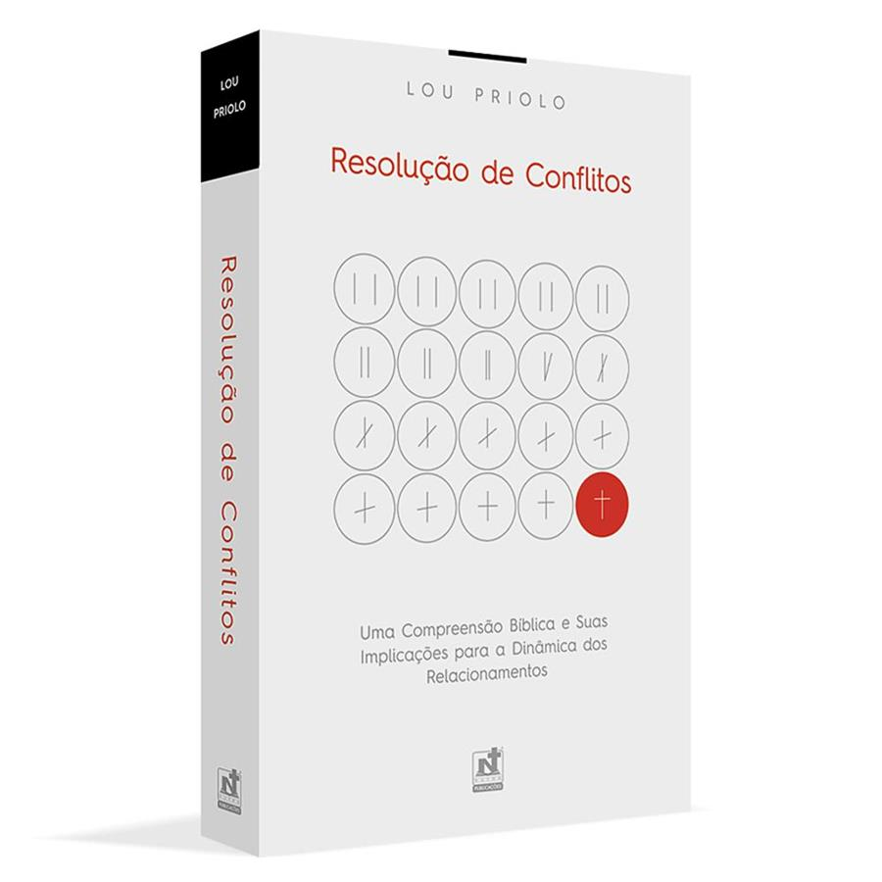
“O orgulho não nos cega apenas para que o vejamos, mas nos cega para todos os outros pecados escondidos nas profundezas do nosso coração e da nossa vida. Faz com que odiemos a repreensão e a correção” (p.28-29)

Slide 15
Ter um conceito exagerado de sua
própria importância
1Co 4.6-7 - Irmãos, apliquei essas coisas a mim e a Apolo por amor a vocês, para que aprendam de nós o que significa: "Não ultrapassem o que está escrito". Assim, ninguém se orgulhe a favor de um homem em detrimento de outro. Pois, quem torna você diferente de qualquer outra pessoa? O que você tem que não tenha recebido? E se o recebeu, por que se orgulha, como se assim não fosse? (NVI)

Slide 16
“Humildade é considerarmos a nós mesmos, de maneira sóbria, de acordo com a condição e a proporção que Deus designou para nós”
(p.37)

Slide 17
Msg 2
(Deus resiste aos soberbos)
Quando as conquistas não exaltam ao Senhor, o orgulho confunde o que tem valor

Slide 18
(2)- Criar suas próprias regras devido ao conceito exagerado sobre sua própria importância
1ª regra: Eu determino minha forma de adoração a Deus

Slide 19
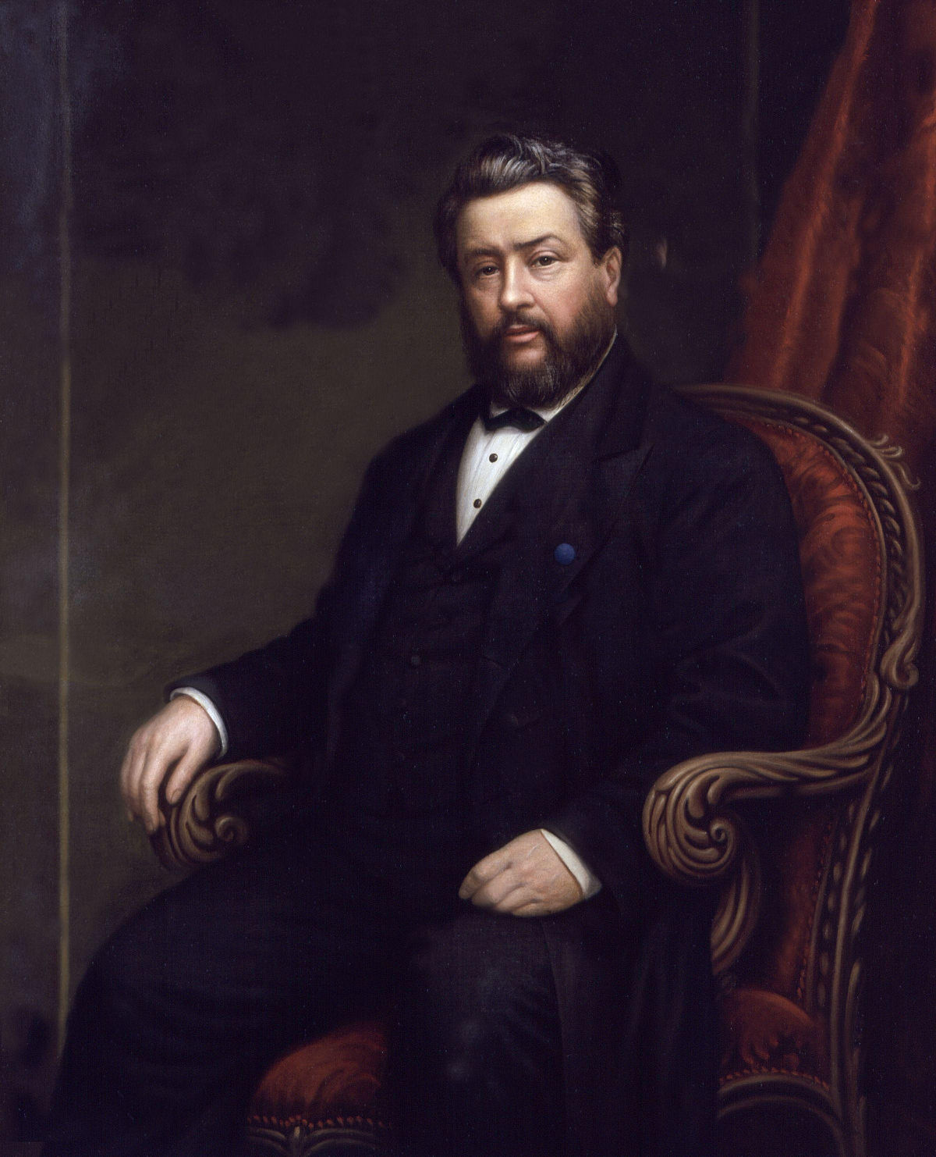
“Ninguém tem mais orgulho do que os que sonham que não tem nenhum”

Slide 20
(2)- Criar suas próprias regras devido ao conceito exagerado sobre sua própria importância
1ª regra: Eu determino minha forma de adoração a Deus
2ª regra: Eu determino meu nível de satisfação com Deus

Slide 21

“ A mentalidade centralizada no “eu” (a mentalidade de um senhor, em vez da mentalidade de um servo); é ter o foco voltado para o “eu” e para a sua satisfação; é uma busca de auto reconhecimento, auto exaltação e um desejo de controlar e usar todas as coisas em benefício de si mesmo”

Slide 22
CONCLUSÃO
Deus resiste aos soberbos
(Msg 1)
Quando as conquistas não exaltam o Senhor, elas se tornam ruínas para o transgressor

Slide 23
Msg 2
(Deus resiste aos soberbos)
Quando as conquistas não exaltam ao Senhor, o orgulho confunde o que tem valor

Slide 24
Msg 2
(Deus resiste aos soberbos)
Pensar de si mesmo além do que convém é o caminho da derrota.
Não há sucesso no orgulho!

Slide 25
As duas áreas onde o orgulho confunde os valores da vida...
1- Ter um conceito exagerado de sua própria importância
2- Criar suas próprias regras devido ao conceito exagerado sobre sua própria importância
...te levarão à ruína

Slide 26
Msg 2
(Deus resiste aos soberbos)
Quando as conquistas não exaltam ao Senhor, o orgulho confunde o que tem valor

